Slide 1
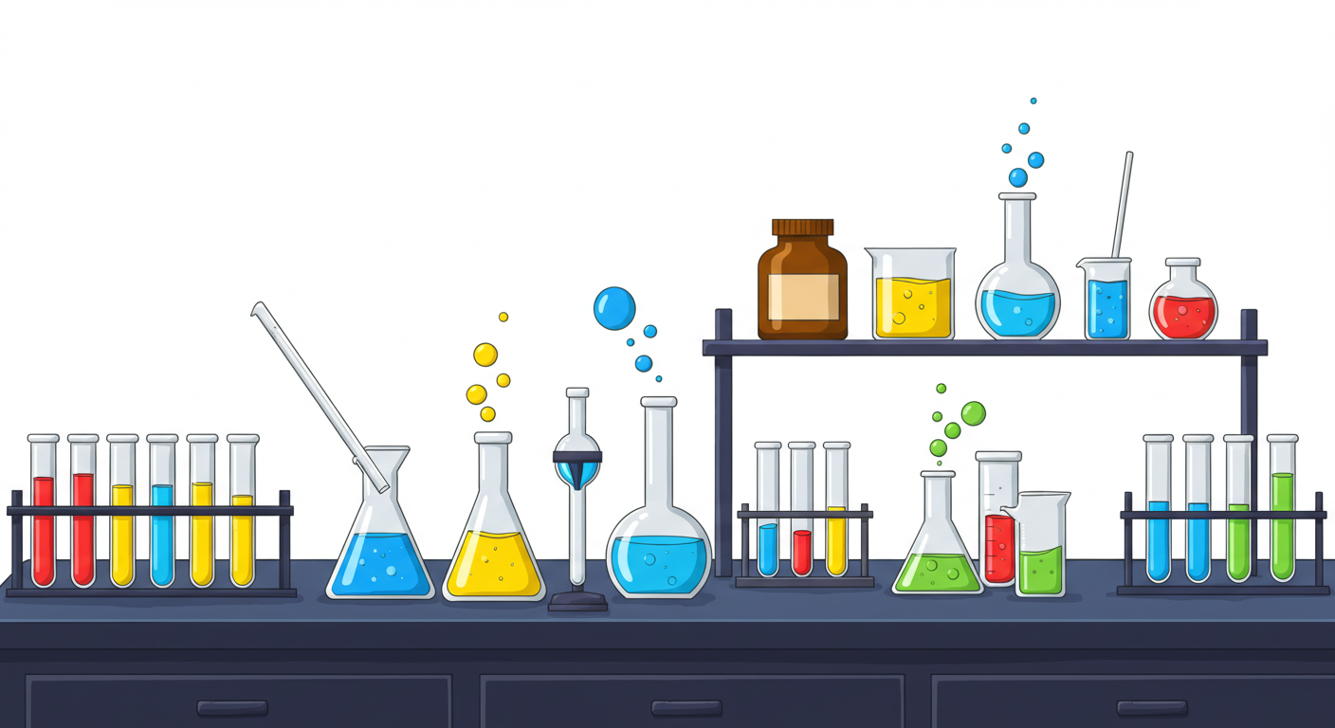
INTRODUÇÃO AO ESTUDO
DA
QUÍMICA
Carlos Júnior

Slide 2

O que é ciência ?
Do latim Scientia, aprender. A ciência consiste num tipo de filosofia, baseada no pensamento à luz da razão, para refletir sobre determinados assuntos e desenvolver e aplicar métodos objetivando a construção de conhecimentos.
Carlos Júnior

Slide 3
O que é ciência ?
Natural
Matemática
Ciência
Linguagem
Oral
Humana
Escrita
Carlos Júnior

Slide 4

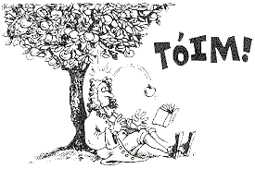
MÉTODO CIENTÍFICO
Carlos Júnior

Slide 5
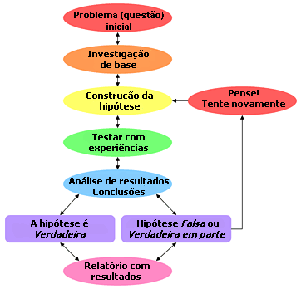
MÉTODO CIENTÍFICO
Carlos Júnior

Slide 6
Toda ciência se apoia nas observações da natureza. Estas permitem o alcance das coisas antes inimagináveis.
TUDO COMEÇA PELA
OBSERVAÇÃO
Carlos Júnior

Slide 7
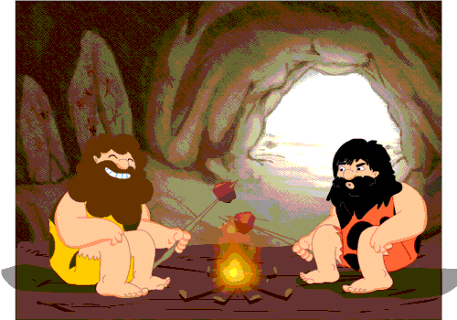
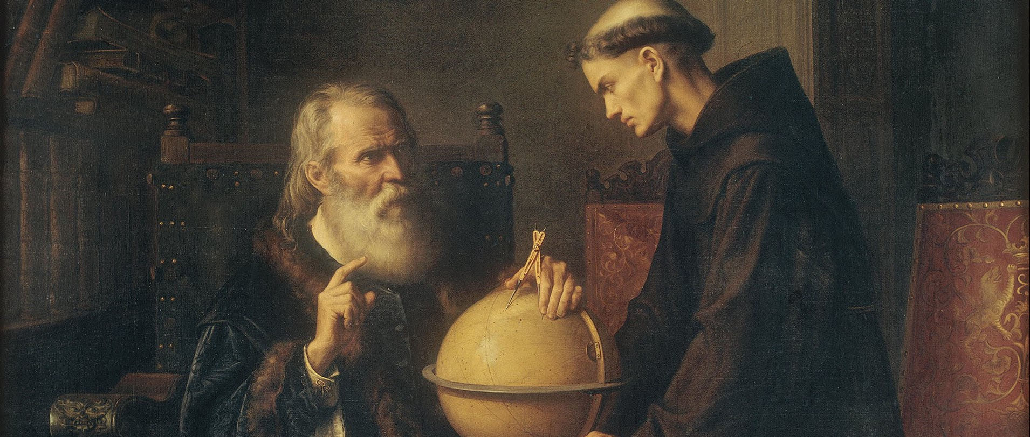
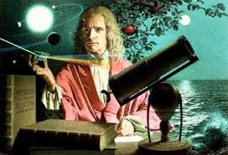
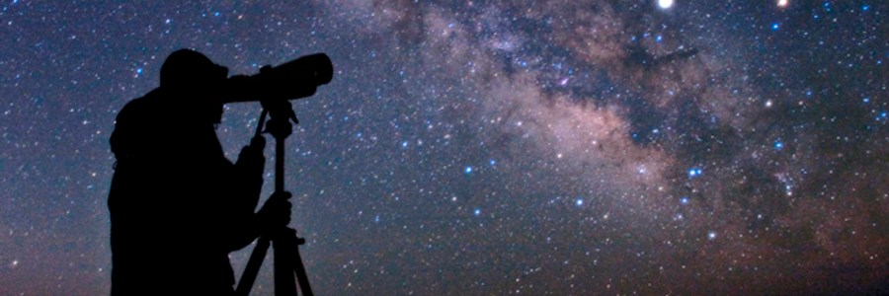
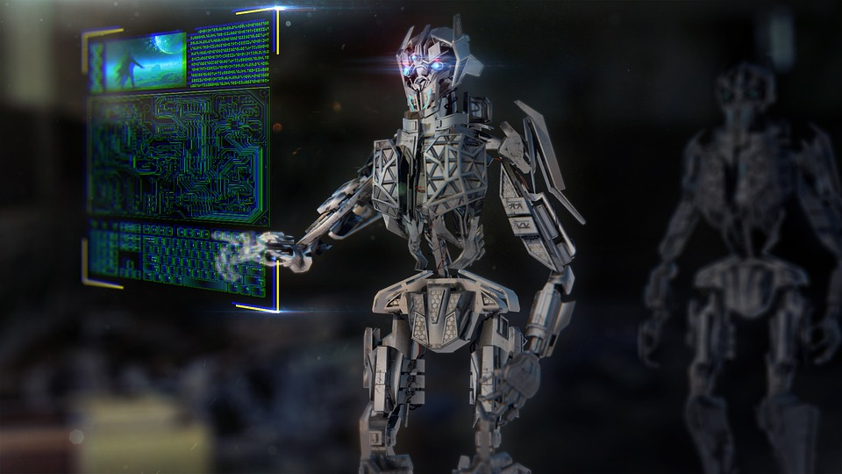

OBSERVAÇÃO
Carlos Júnior

Slide 8


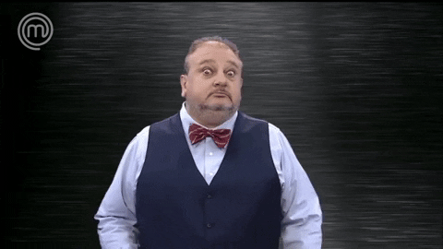
Mas a Química, o que é
Por que tenho que estudá-la
Para que ela serve

Slide 9
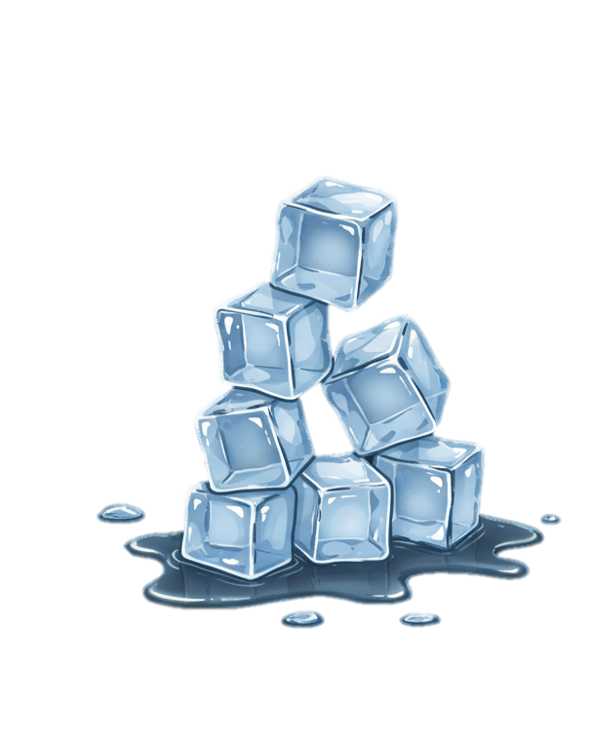
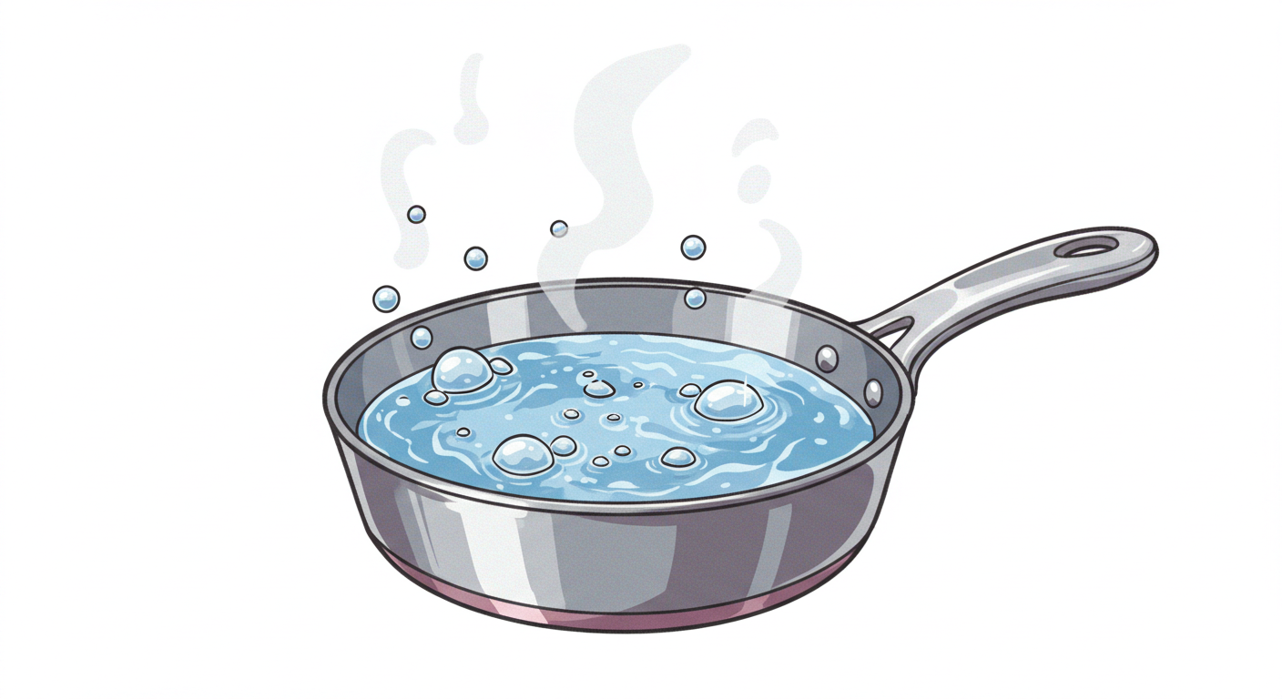
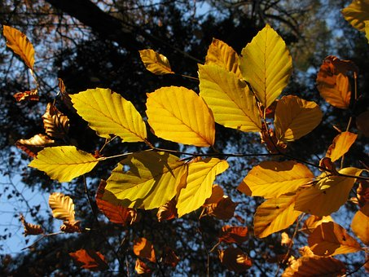
VOCÊ JÁ IMAGINOU:
Por que o gelo derrete e água evapora?
Por que as folhas das árvores mudam de cor?
Carlos Júnior

Slide 10
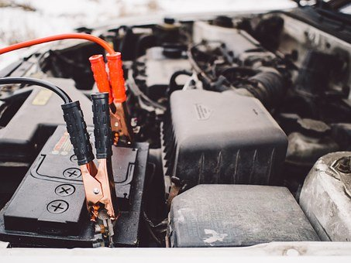
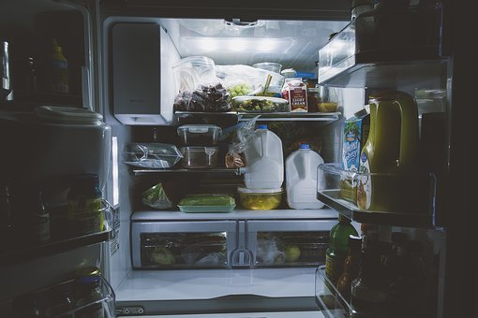
VOCÊ JÁ IMAGINOU:
Como uma bateria gera eletricidade?
Por que os alimentos demoram a deteriorar quando estão refrigerados?
Carlos Júnior

Slide 11

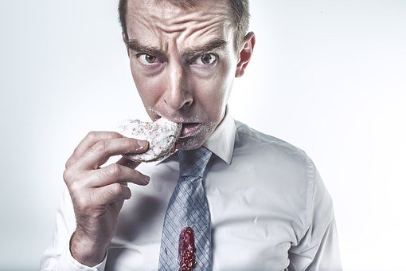
VOCÊ JÁ IMAGINOU:
Como nosso organismo usa alimentos para manter a vida?
A química estuda a natureza, as propriedades, a composição e as transformações da matéria.
O campo de interesse e aplicação da química é tão amplo que envolve quase todas as outras ciências; por isso, muitas disciplinas estão interligadas com a química, tais como a
geoquímica, a astroquímica e a físico-química.
Carlos Júnior
Carlos Júnior

Slide 12

Ainda não entendeu por que precisamos estudar Química?
Carlos Júnior

Slide 13
Estudamos Química porque ela nos ajuda a adquirir um útil discernimento dos problemas da sociedade, com aspectos científicos e técnicos, tais como:
Carlos Júnior

Slide 14
Os riscos da utilização dos produtos químicos presentes nos materiais de uso doméstico e de consumo.
Influências da chuva ácida no meio ambiente
Destruição da camada de ozônio e efeito estufa
QUÍMICA
uso de alguns herbicidas e pesticidas
Carlos Júnior

Slide 15
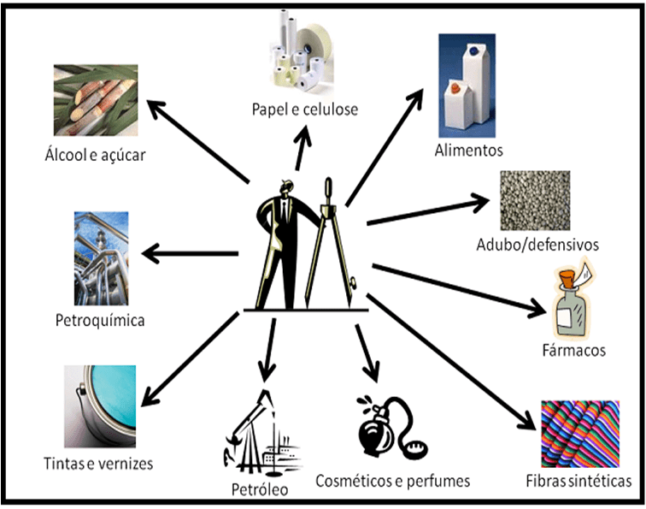
A química atua como um instrumento prático para o conhecimento e a resolução de problemas em muitas áreas de atuação da vida humana como: engenharia, agricultura, silvicultura, oceanografia, física, biologia, medicina, tecnologia de recursos ambientais, nutrição, odontologia, metalurgia, eletrônica, ciência espacial, tecnologia fotográfica e em inúmeros outros campos.

Slide 16

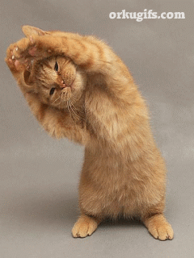

Pensei que já tinha começado...
Carlos Júnior

Slide 17
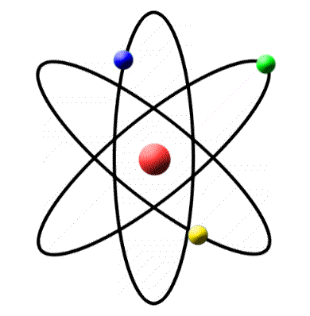
A MATÉRIA
Carlos Júnior

Slide 18
A MATÉRIA
Matéria é tudo o que tem massa e ocupa espaço. Qualquer coisa que tenha existência física ou real é matéria. ... A matéria pode ser líquida, sólida ou gasosa.
Carlos Júnior

Slide 19
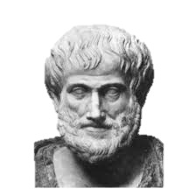
A MATÉRIA
Aristóteles (384 a.C – 322 a.C) reforçava as ideias de outro filósofo grego, o Empendocles (490 a.C. - 430 a.C.),. Para eles a matéria seria uma combinação de quatro elementos básicos, água, terra, fogo e ar. Cada tipo de material deveria possuir um combinação distinta destes elementos
Carlos Júnior

Slide 20
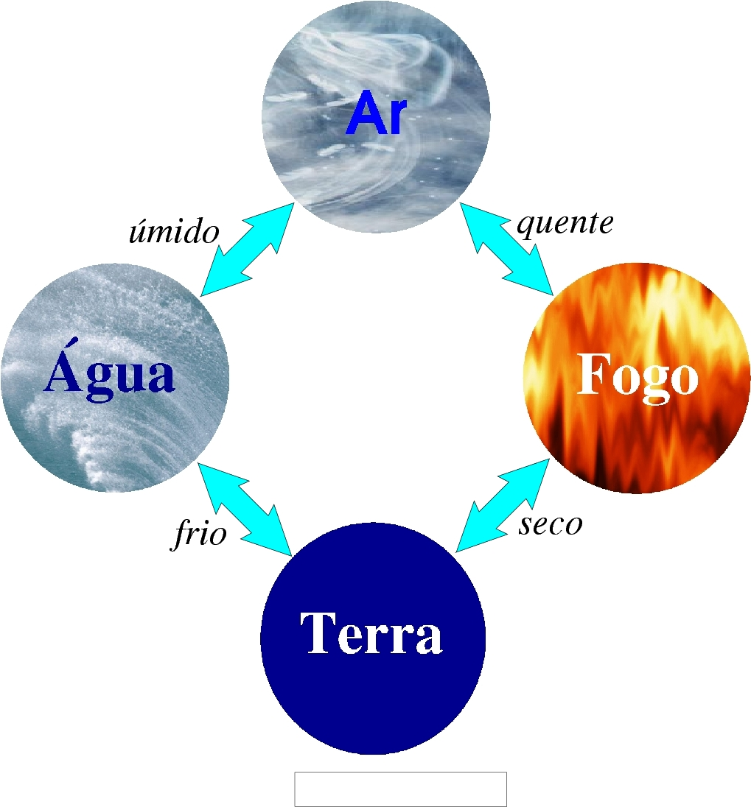
A MATÉRIA
Carlos Júnior

Slide 21

Conceitos importantes

Slide 22
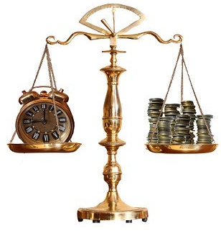
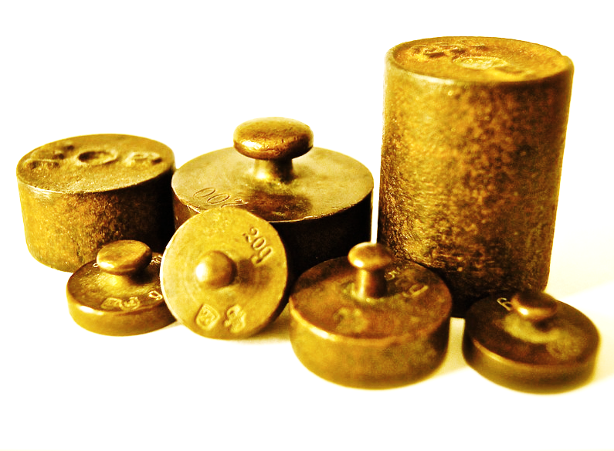
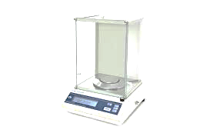
Conceitos importantes
MASSA
É uma medida numérica direta da quantidade de matéria do objeto. No laboratório a massa de um objeto é, geralmente, determinada pela comparação da massa do objeto com outro objeto (ou jogo de objetos) de massa conhecida. A balança química ou analítica é comumente utilizada para tal comparação, e na balança química moderna a comparação de massas não é, em geral, visível, pois está oculta no interior da balança e raramente é manipulada.
Carlos Júnior

Slide 23

Conceitos importantes
É a resistência a um esforço realizado para modificar o seu estado de movimento. Um de um objeto objeto em repouso tende a permanecer em repouso, e um objeto em movimento tende a permanecer em movimento na mesma velocidade e na mesma direção. (Esta é a primeira lei do movimento de Newton).
INÉRCIA
Carlos Júnior

Slide 24
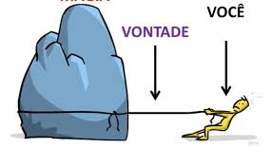
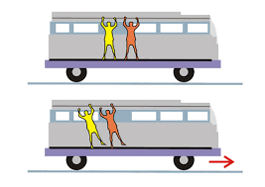
Conceitos importantes
É a resistência a um esforço realizado para modificar o seu estado de movimento. Um de um objeto objeto em repouso tende a permanecer em repouso, e um objeto em movimento tende a permanecer em movimento na mesma velocidade e na mesma direção. (Esta é a primeira lei do movimento de Newton).
INÉRCIA
Carlos Júnior

Slide 25
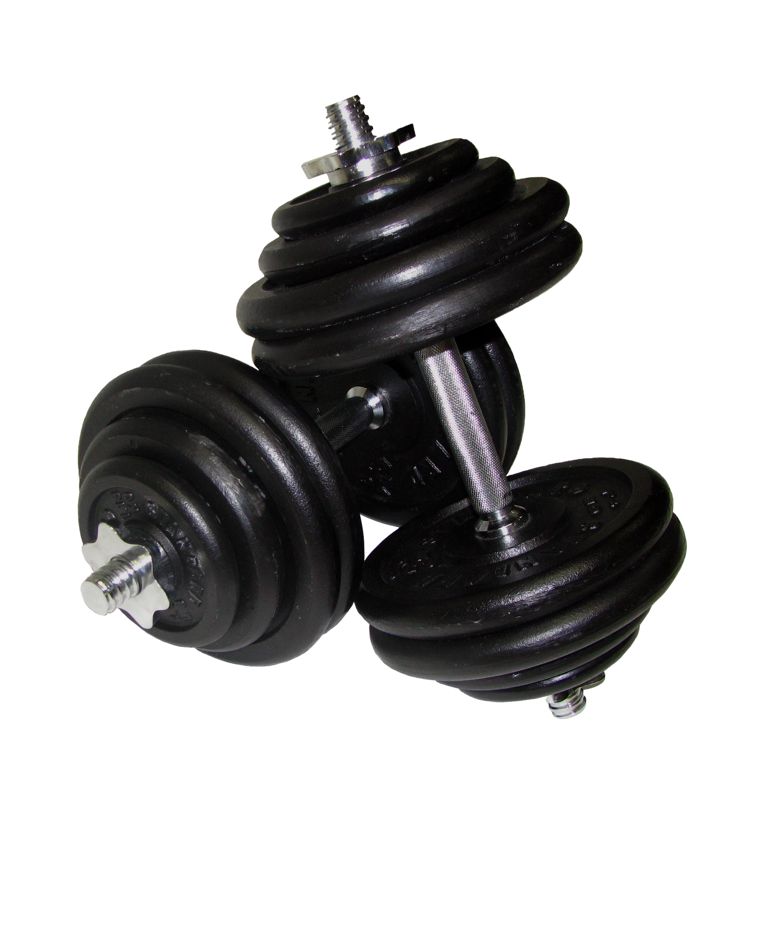
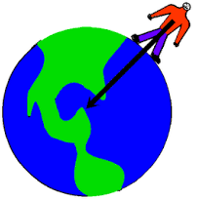
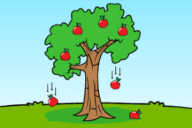
Conceitos importantes
PESO
É uma propriedade determinada pela massa de um objeto. No planeta Terra, o peso de um objeto é a força gravitacional que atrai o objeto para a Terra, e esta depende da massa do objeto e de dois outros fatores: (l) a massa da Terra e (2) a distância entre o objeto e o centro da Terra (centro de massa). De acordo com a Física, o peso é a força exercida sobre um corpo pela atração gravitacional da Terra, cujo valor é dado pelo produto da massa do corpo pela magnitude da aceleração da gravidade (p=m.g).
Carlos Júnior

Slide 26

SUBSTÂNCIAS
E
MISTURAS
Carlos Júnior

Slide 27
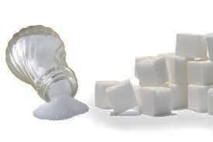
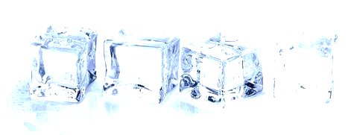
Substância pura
Consiste de uma única substância com composição característica e definida e com um conjunto definido de propriedades. Exemplos de substâncias puras são: a água, o sal, o ferro, o açúcar comestível e o oxigênio.
Carlos Júnior

Slide 28
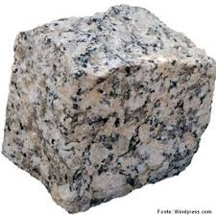
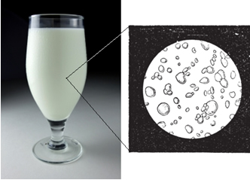
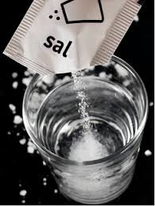
Mistura
Consiste em duas ou mais substâncias fisicamente, misturadas. Algumas vezes, a mistura pode ser identificada por simples observação visual, como no granito, que é uma rocha constituída por uma mistura de grânulos de quartzo branco, mica preta e feldspato rosa. Em alguns casos é possível ver os componentes de uma mistura por meio do uso de um microscópio, como no leite. Porém, existem casos em que nem com ajuda de aparelhos é possível enxergar os componentes da mistura, como no caso da mistura de água e sal.
Carlos Júnior

Slide 29
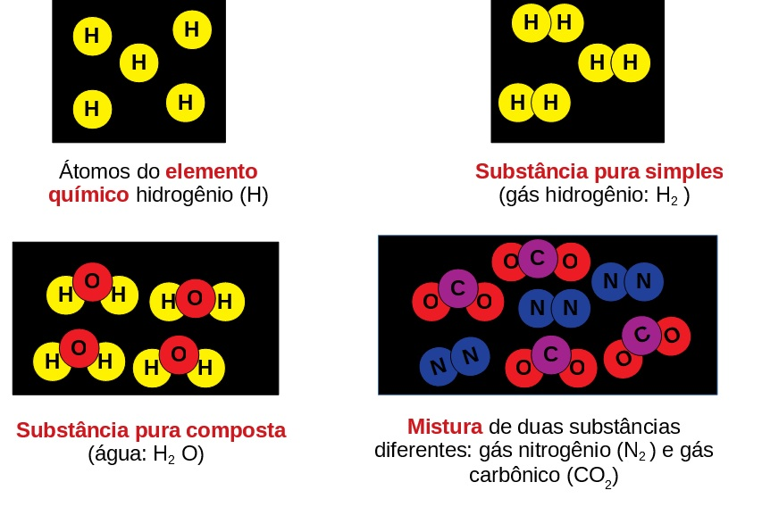
Elementos, substâncias e misturas
Carlos Júnior

Slide 30
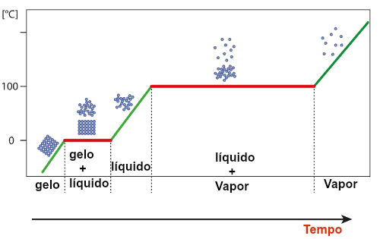
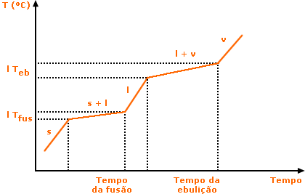
Gráficos de substâncias e misturas
Carlos Júnior

Slide 31

ESTADOS FÍSICOS
DA MATÉRIA
Carlos Júnior

Slide 32
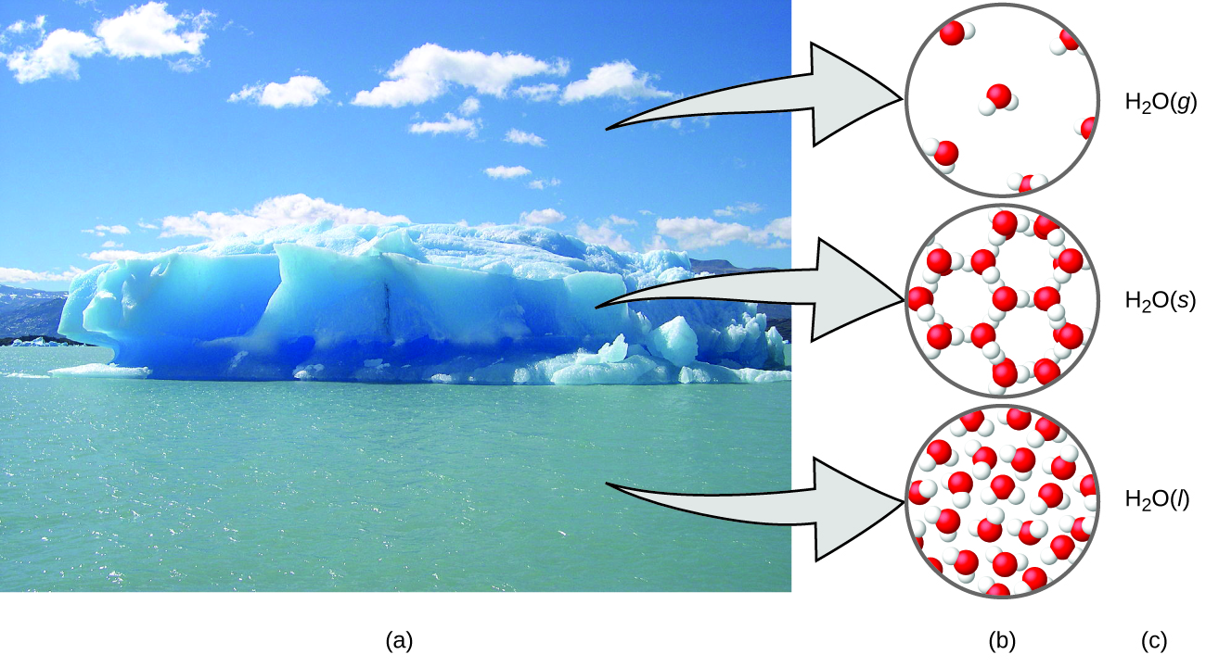
ESTADOS FÍSICOS DA MATÉRIA
Carlos Júnior

Slide 33
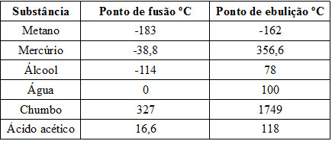
ESTADOS FÍSICOS DA MATÉRIA
Ponto de Fusão e Ebulição
Carlos Júnior

Slide 34
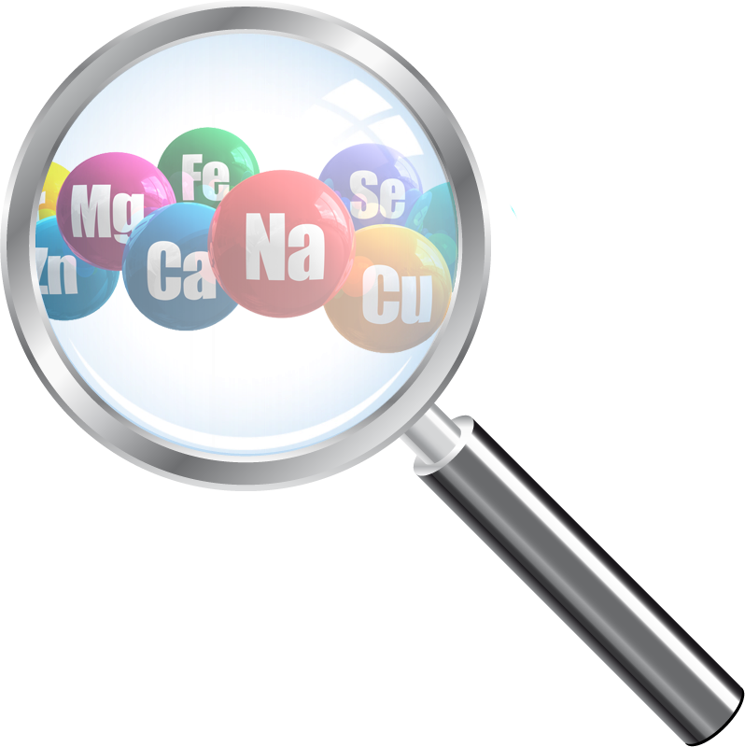
ELEMENTOS E COMPOSTOS
Carlos Júnior

Slide 35
ELEMENTOS E COMPOSTOS
Há duas espécies de substâncias puras: os elementos e os compostos.
Um elemento é uma substância simples, fundamental e elementar. São elementos: o sódio, o cloro, o hidrogênio, o oxigênio, o ferro, o carbono e o urânio. Um elemento não pode ser separado ou decomposto em substâncias mais simples. (A palavra "elemento" significa "o mais elementar", ou "o mais simples").
Compostos são constituídos ("compostos") de dois ou mais elementos combinados em uma relação definida e, assim, são substâncias mais complexas do que os elementos.
Diferentemente das soluções, os compostos têm composição definida. Exemplos de compostos: o sal de cozinha (cujo nome químico é cloreto de sódio) é composto pelos: elementos sódio e cloro; a água, composta por hidrogênio e oxigênio; e o dióxido de carbono, composto por carbono e oxigênio.
Carlos Júnior

Slide 36
ELEMENTOS E COMPOSTOS
Símbolos
Assim como os elementos são representados por símbolos, os compostos são representados por fórmulas químicas. A fórmula de um composto é a combinação dos símbolos de seus elementos. Então, NaCl, H2O e CO2 representam o cloreto de sódio, a água e o dióxido de carbono, respectivamente. Porém, nem sempre foi assim. Antigamente, se fazia uso de outros símbolos representativos para elementos e substâncias.
Carlos Júnior

Slide 37
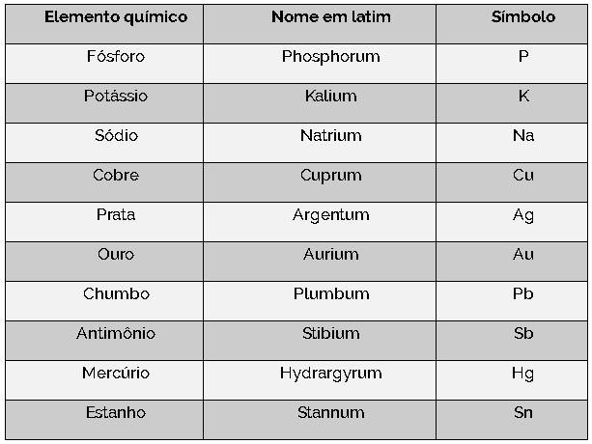
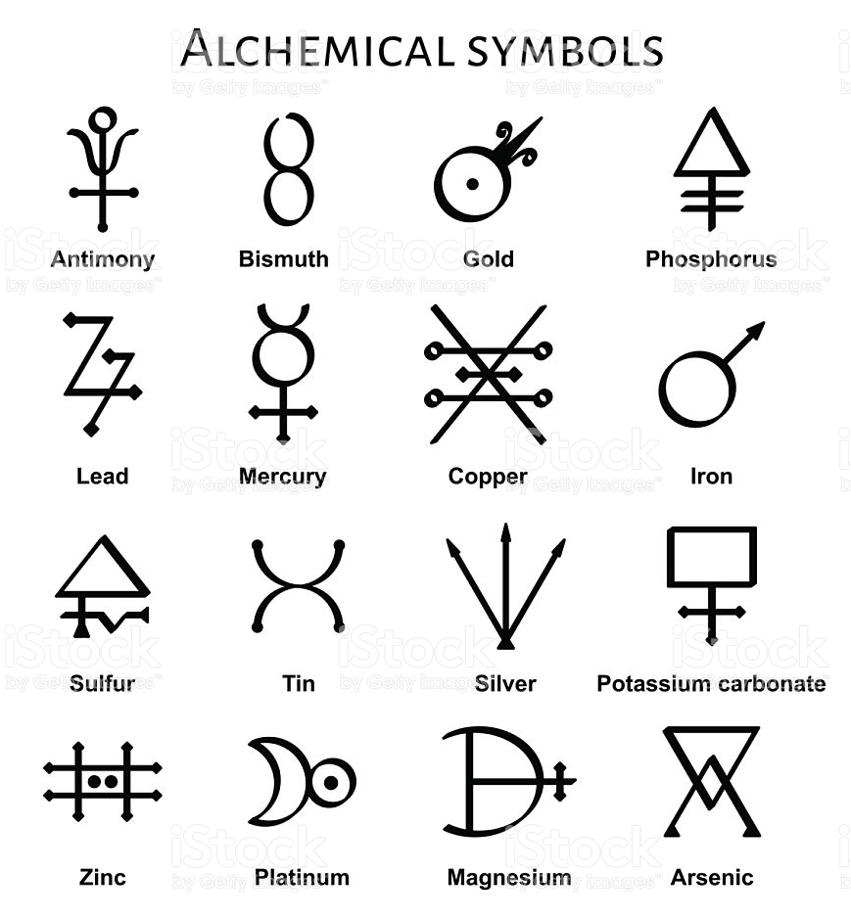
ELEMENTOS E COMPOSTOS
Símbolos
A grande dificuldade do uso de símbolos à época era a falta de padronização e praticidade dessas representações.
Tempos depois, os elementos Químicos forma representados pelas letras em dos seus respectivos nomes em Latim, utilizando o alfabeto latino.
Carlos Júnior

Slide 38
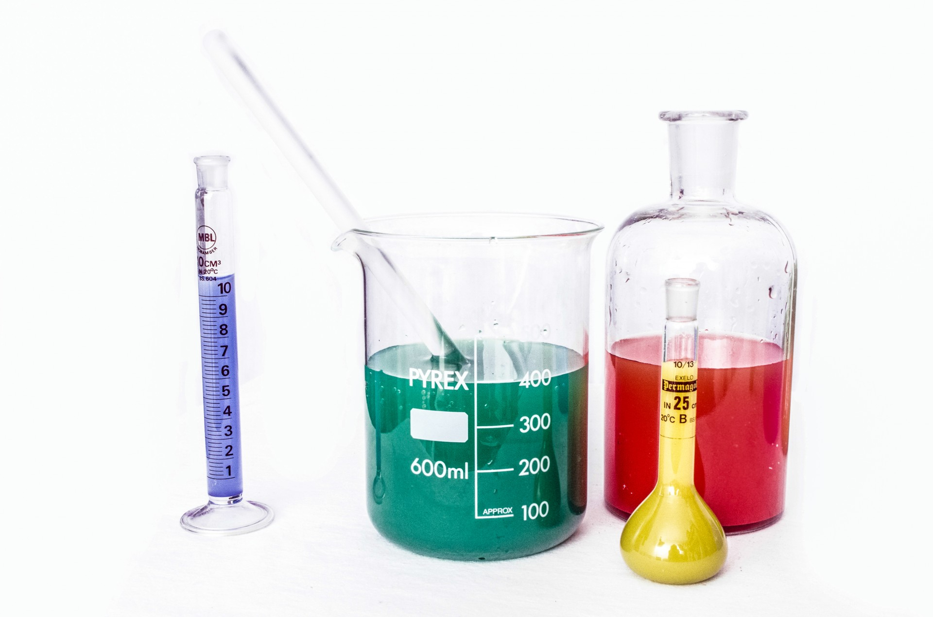
MISTURAS HOMOGÊNEAS E HETEROGÊNEAS
Carlos Júnior

Slide 39
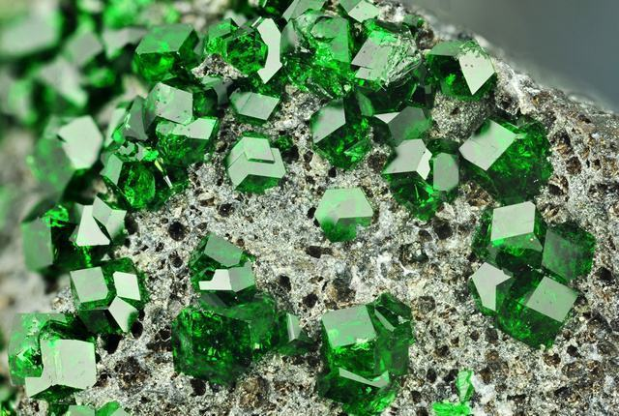
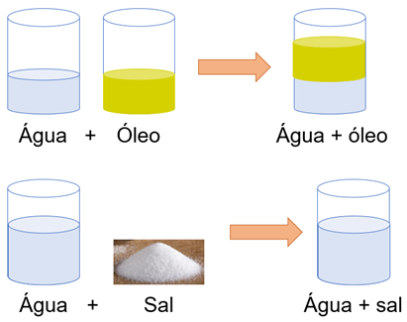
MISTURAS HOMOGÊNEAS E HETEROGÊNEAS
FASES
Fase é definida como sendo uma região distinta, na qual todas as propriedades são as mesmas. Em uma amostra de água pura há uma só fase, porque em qualquer porção da amostra todas as propriedades são idênticas.
As fases podem ser: sólida, líquida ou gasosa. Quase todas as combinações destas fases são possíveis, exceto quando da presença de uma única fase gasosa. (Os gases misturam-se completamente, constituindo, então, uma única fase.)
Carlos Júnior

Slide 40
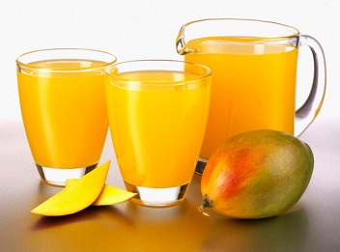

MISTURAS HOMOGÊNEAS E HETEROGÊNEAS
MISTURA HOMOGÊNEA
Apresenta uma única fase. São exemplos de misturas homogêneas: a água salgada, a gasolina,
o ar, o vinagre e os vidros de janelas. A mistura homogênea é, usualmente, chamada de solução. Uma solução pode ser sólida, líquida ou gasosa.
Carlos Júnior

Slide 41
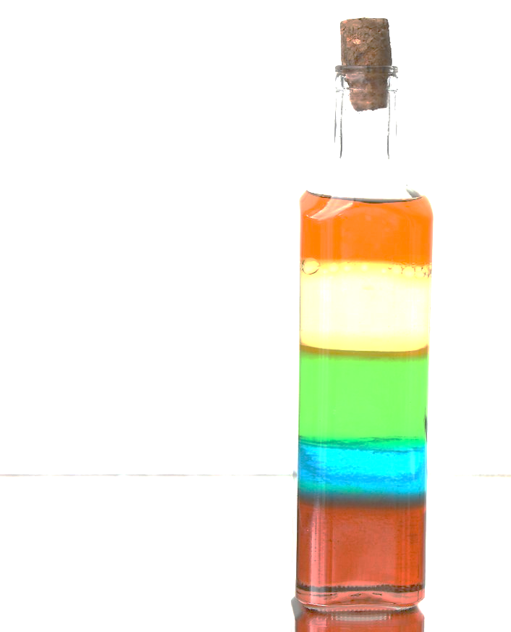
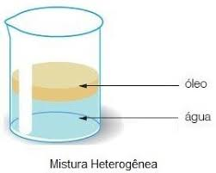
MISTURAS HOMOGÊNEAS E HETEROGÊNEAS
MISTURA HETEROGÊNEA
É formada por duas ou mais fases. As substâncias podem ser diferenciadas a olho nu ou pelo microscópio. Exemplos:
- água + óleo - granito - água + enxofre - água + areia + óleo
Carlos Júnior

Slide 42
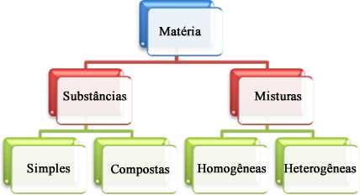
RESUMINDO....
Carlos Júnior

Slide 43
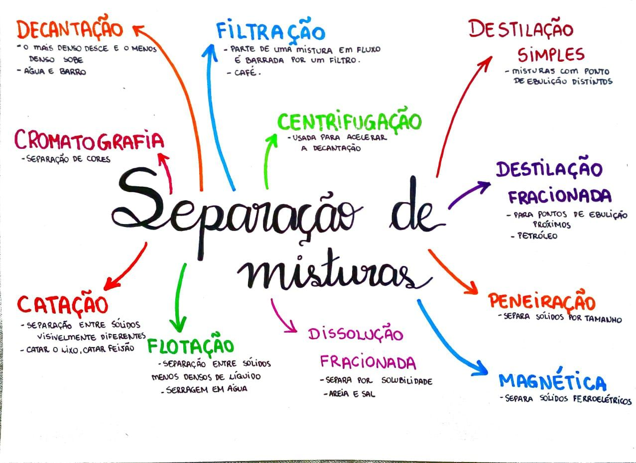
PROCESSOS DE SEPARAÇÃO DE MISTURAS
Carlos Júnior

Slide 44
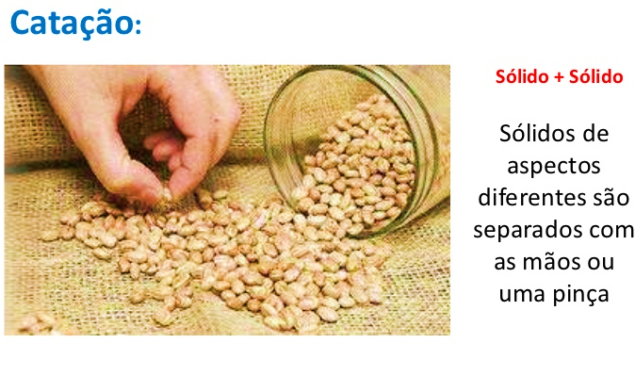
PROCESSOS DE SEPARAÇÃO DE MISTURAS
Carlos Júnior

Slide 45

PROCESSOS DE SEPARAÇÃO DE MISTURAS
Carlos Júnior

Slide 46

PROCESSOS DE SEPARAÇÃO DE MISTURAS
Carlos Júnior

Slide 47

PROCESSOS DE SEPARAÇÃO DE MISTURAS
Carlos Júnior

Slide 48

PROCESSOS DE SEPARAÇÃO DE MISTURAS
Carlos Júnior

Slide 49

PROCESSOS DE SEPARAÇÃO DE MISTURAS
Carlos Júnior

Slide 50


PROCESSOS DE SEPARAÇÃO DE MISTURAS
Carlos Júnior

Slide 51

PROCESSOS DE SEPARAÇÃO DE MISTURAS
Carlos Júnior

Slide 52

PROCESSOS DE SEPARAÇÃO DE MISTURAS
Destilação fracionada
Carlos Júnior

Slide 53

PROCESSOS DE SEPARAÇÃO DE MISTURAS
Carlos Júnior

Slide 54

PROCESSOS DE SEPARAÇÃO DE MISTURAS
Cromatografia em Papel
Carlos Júnior

Slide 55

TRANSFORMAÇÕES DA MATÉRIA
Carlos Júnior

Slide 56

TRANSFORMAÇÕES DA MATÉRIA
Carlos Júnior

Slide 57

TRANSFORMAÇÕES DA MATÉRIA
Carlos Júnior

Slide 58


TRANSFORMAÇÕES DA MATÉRIA
Transformações físicas
Não alteram a identidade das substâncias. As mudanças de estado são exemplos deste tipo de transformações. O ferro fundido, por exemplo, ainda é ferro. A água gelada, o gelo, é água, mas no estado sólido. Um pedaço de fio de cobre pode ser dobrado e não se transforma em outra substância, podendo até ser finamente dividido em grânulos de pó. Estes são exemplos de transformações físicas.
Carlos Júnior

Slide 59


TRANSFORMAÇÕES DA MATÉRIA
Transformações Químicas
As transformações químicas são mais significativas ou fundamentais do que as transformações físicas. Nestas transformações, substâncias são destruídas e outras, novas, são formadas. A exposição de um prego de ferro ao ar livre e à chuva, causa uma transformação química, porque o ferro é combinado quimicamente ao oxigênio e à água da atmosfera. A queima de um papel também constitui uma transformação química.
As transformações químicas são denominadas reações químicas. As substâncias que desaparecem durante estas transformações são chamadas reagentes, e aquelas formadas
são chamadas 'de produtos.
Carlos Júnior

Slide 60

LEI DAS TRANSFORMAÇÕES QUÍMICAS
Carlos Júnior

Slide 61

LEI DAS TRANSFORMAÇÕES QUÍMICAS
LEI DA CONSERVAÇÃO DA MASSA
Estabelecida pelo químico francês L. Lavoisier, em 1774.
Esta lei estabelece que durante uma transformação química não é mensurável o ganho ou a perda de massa; isto é, à soma das massas dos produtos é igual à soma das massas dos reagentes. O enunciado é razoável porque nas reações químicas não há destruição nem criação de matéria, apenas a transformação.
“Na natureza nada se perde, nada se cria, tudo se transforma”.
Carlos Júnior

Slide 62

LEI DAS TRANSFORMAÇÕES QUÍMICAS
LEI DA CONSERVAÇÃO DA MASSA
“Na natureza nada se perde, nada se cria, tudo se transforma”.
Carlos Júnior

Slide 63

LEI DAS TRANSFORMAÇÕES QUÍMICAS
LEI DAS PROPORÇÕES CONSTANTES
Também conhecida como lei das transformações químicas ou lei da composição definida, ou lei da composição constante ou lei das proporções definidas.
Esta lei descreve a mais importante propriedade de um composto, sua composição fixa: Cada componente de um composto tem sua composição em massa, definida e característica. Por exemplo, em uma amostra de cloreto de sódio, 39,44% da massa total é sódio e , 60,66% é cloro. Similarmente, a água sempre consiste em 11,19% de hidrogênio e 88,91% de oxigênio, em massa.
Carlos Júnior

Slide 64

LEI DAS TRANSFORMAÇÕES QUÍMICAS
LEI DAS PROPORÇÕES CONSTANTES
Carlos Júnior

Slide 65

TRABALHO E ENERGIA
Carlos Júnior

Slide 66
TRABALHO E ENERGIA
O TRABALHO
Considerando-se apenas o trabalho mecânico, podemos dizer que este é realizado quando um objeto é movimentado contra uma força de oposição. Por exemplo, ao levantarmos um livro de uma mesa, realizamos um trabalho sobre o livro, porque o deslocamos contra a força de oposição da gravidade
ENERGIA
A energia, como a matéria, é um termo fundamental, comumente usado e de difícil definição. É geralmente dito que energia é a habilidade ou capacidade de produzir trabalho.
Há muitas formas de energia, por exemplo: mecânica, elétrica, calor, nuclear, química e radiante, todas interconversíveis.
Carlos Júnior

Slide 67

ENERGIA CINÉTICA
É a energia que um objeto possui devido a seu movimento ou a sua posição. Por exemplo, a energia cinética do movimento de um bastão de beisebol é a habilidade do bastão realizar trabalho na condução da bola de beisebol no ar, contra a força da gravidade.
Carlos Júnior

Slide 68


ENERGIA CINÉTICA
A energia cinética (Ek) de um objeto em movimento depende da massa do objeto (m) e de sua velocidade (v), do seguinte modo:
Se dois objetos têm a mesma massa, movimenta-se mais rapidamente o de maior energia cinética, e se dois objetos movimentam-se com a mesma velocidade, o de maior
massa tem maior energia cinética.
Carlos Júnior

Slide 69
ENERGIA POTENCIAL
É a energia que depende da posição do objeto, e não do seu movimento. Os objetos "adquirem" energia potencial ou cinética (ou ambas) quando é realizado trabalho sobre eles. Uma barra de ferro, por exemplo, adquire energia potencial quando é levantada contra a força da gravidade.
energia potencial (Ep ) que um objeto adquire depende da distância (d) movida pelo objeto e da forca de oposição (F) ao seu movimento:
A energia potencial da barra de ferro é aumentada de três
maneiras: (a) pela sua elevação contra a ação da gravidade, (b) pelo seu movimento contra a força exercida por uma mola e (c) pela repulsão magnética.
Carlos Júnior

Slide 70

ENERGIA ELETROMAGNÉTICAL
A energia eletromagnética é emitida por qualquer corpo que tenha temperatura acima de zero absoluto. Por esta razão, todo o corpo com temperatura maior que 276 graus negativos pode ser considerada como uma fonte de energia eletromagnética. As duas principais fontes naturais de energia eletromagnética são o Sol e a Terra.
Carlos Júnior

Slide 71

CALOR E TEMPERATURA
Carlos Júnior

Slide 72
CALOR E TEMPERATURA
Calor (ou energia calorífica) é uma forma de energia que é diretamente transferida de um objeto mais quente para um mais frio.
A temperatura de um objeto mede a energia cinética média de suas partículas. Quando o calor é transferido para um objeto, a energia cinética média de suas partículas componentes é aumentada, estas partículas movem-se então mais rapidamente e a temperatura do objeto aumenta.
Calor é energia em trânsito. Após a absorção de energia calorífica por um objeto, não é correto dizer que o objeto "contém mais calor". Neste caso, o objeto contém mais energia, mas não calor.
Carlos Júnior

Slide 73

CALOR E TEMPERATURA
Carlos Júnior

Slide 74


CALOR E TEMPERATURA
Algumas vezes, a transferência de calor para um objeto não provoca o aumento da temperatura. Isto significa que a energia cinética média não está aumentando. Em tal situação, Esta energia está aumentando a energia potencial média das partículas do objeto. Isto ocorre quando uma substância sofre uma mudança de estado.
A adição de calor ao gelo a 0°C, por exemplo, não causa aumento de temperatura (a energia cinética média das moléculas permanece constante). O gelo funde, contudo, formando água líquida, ainda a 0°C. A energia potencial média das moléculas na água líquida é maior do que a das moléculas de gelo, na mesma temperatura.
Carlos Júnior

Slide 75


CALOR E TEMPERATURA
UNIDADES DE TEMPERATURA
Carlos Júnior

Slide 76

NOTAÇÃO CIENTÍFICA
Carlos Júnior

Slide 77

NOTAÇÃO CIENTÍFICA
Quando a notação exponencial é utilizada, o número é escrito como o produto de um coeficiente e de um multiplicador. O coeficiente é um número com apenas um dígito do lado esquerdo da vírgula. O multiplicador é o número 10 elevado a alguma potência. Por exemplo, o número 9.876.543 em notação exponencial é escrito do seguinte modo:
Carlos Júnior

Slide 78

EXATIDÃO E PRECISÃO
Os números podem ser exatos ou aproximados. Números exatos são aqueles com nenhuma incerteza. Por exemplo: o número de jogadores de um time de basquetebol (exatamente 5). Porém, a maioria dos números apresentam incerteza.
Dois são os termos que descrevem a confiança de uma medida numérica: a exatidão e a precisão. A exatidão é relativa ao verdadeiro valor da quantidade medida e a precisão é relativa à reprodutibilidade do número medido.
Carlos Júnior

Slide 79

ALGARISMOS SIGNIFICATIVOS
Indicam a precisão relativa do próprio número. Em geral, quanto mais algarismos significativos estiverem presentes em um número, maior será a sua precisão.
Carlos Júnior

Slide 80
ALGARISMOS SIGNIFICATIVOS
Na determinação do número de algarismos significativos de um número, seus dígitos são contados, inicialmente pelo primeiro dígito diferente de zero à esquerda. Por exemplo:
Os zeros terminais posteriores à vírgula são contados como algarismos significativos, assim como os zeros do interior do número:
Carlos Júnior

Slide 81
ALGARISMOS SIGNIFICATIVOS
Os zeros usados em números menores do que um com a única finalidade de posicionar a vírgula e aqueles zeros que algumas vezes são colocados à esquerda da vírgula dos mesmos números
Quando um número é escrito em notação exponencial, seu número de algarismos significativos é determinado somente pelos dígitos do coeficiente.
Carlos Júnior

Slide 82
ALGARISMOS SIGNIFICATIVOS-
REGRAS GERAIS
Arredondamento:
1. Só se pode suprimir um algarismo quando o número apresentar casas decimais.
2. Se o algarismo a suprimir é inferior a cinco, despreza-se esse
número.
3. Se o algarismo a suprimir é maior do que cinco, adiciona-se uma unidade ao algarismo anterior.
4. Se o algarismo a suprimir é igual a cinco, então adiciona-se uma unidade ao algarismo anterior se este for ímpar e o algarismo anterior permanece inalterável se for par.
Adição e Subtração:
O resultado de uma soma ou de uma subtração deve ser relatado com o mesmo número de casas decimais que o termo com o menor número de casas decimais.
Carlos Júnior

Slide 83
ALGARISMOS SIGNIFICATIVOS-
REGRAS GERAIS
Multiplicação e Divisão:
O resultado de uma multiplicação ou de uma divisão deve ser
arredondado para o mesmo número de algarismos significativos que o do termo com menor número de algarismos significativos.
Carlos Júnior

Slide 84

ANÁLISE DIMENSIONAL
Carlos Júnior

Slide 85
ANÁLISE DIMENSIONAL
A análise dimensional é uma ferramenta que possibilita a previsão, inspeção e adaptação das unidades físicas que são utilizadas para a resolução de equações. Na análise dimensional, aplicamos os fundamentos da álgebra a fim de determinarmos em qual unidade de medida alguma grandeza deve ser expressa, de forma a garantir a homogeneidade entre as grandezas.
Carlos Júnior

Slide 86
ANÁLISE DIMENSIONAL
UNIDADES MÉTRICAS
As unidades SI são as unidades do sistema métrico unificado usado 'hoje em dia. (SI significa System lnternational d'Unités, e é a abreviação adotada em todos os idiomas). O fundamento das unidades SI compreende o conjunto de sete unidades, conhecidas por unidades básicas.
Carlos Júnior

Slide 87
ANÁLISE DIMENSIONAL
UNIDADES MÉTRICAS
Carlos Júnior

Slide 88

DENSIDADE
Carlos Júnior

Slide 89

DENSIDADE
A densidade é definida como a massa da unidade de volume de uma substância, ou, simplesmente, massa por unidade de volume. A densidade de um objeto é calculada pela divisão da massa do objeto por seu volume.
A densidade expressa a quantidade de matéria presente em uma dada unidade de volume. Quando dizemos que o chumbo tem maior densidade do que o alumínio, isto significa que num dado volume de chumbo há mais matéria que no mesmo volume de alumínio.
Carlos Júnior

Slide 90



DENSIDADE
Carlos Júnior

